Slide 1
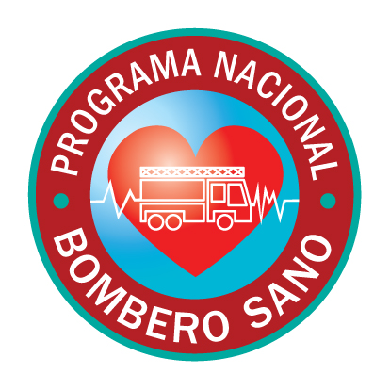
¿Qué pasa cuando FUMAS?
Cuando FUMÁS, INHALÁS y EXHALÁS los GASES producidos por la combustión del tabaco y su envoltorio.
La inhalación de ese humo provoca una intoxicación
crónica del organismo denominada TABAQUISMO.

Slide 2
Es importante recordar que el consumo de tabaco comienza a dañar el organismo ni bien la persona empieza a fumar y que el consumo de unos pocos cigarrillos por día (1 a 4) es tan dañino para la salud como fumar en grandes cantidades.

Slide 3
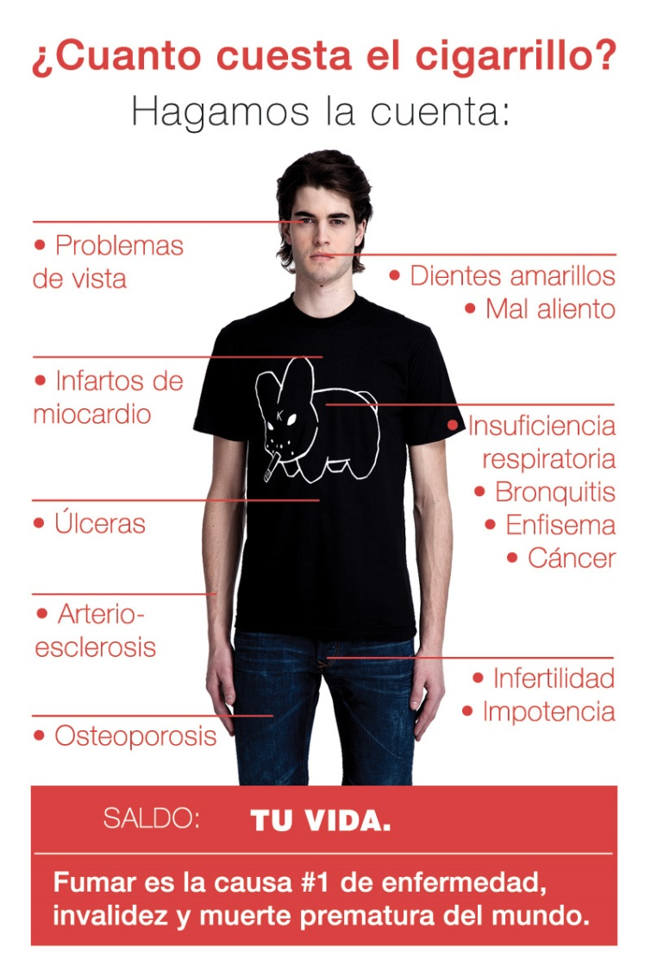

Slide 4
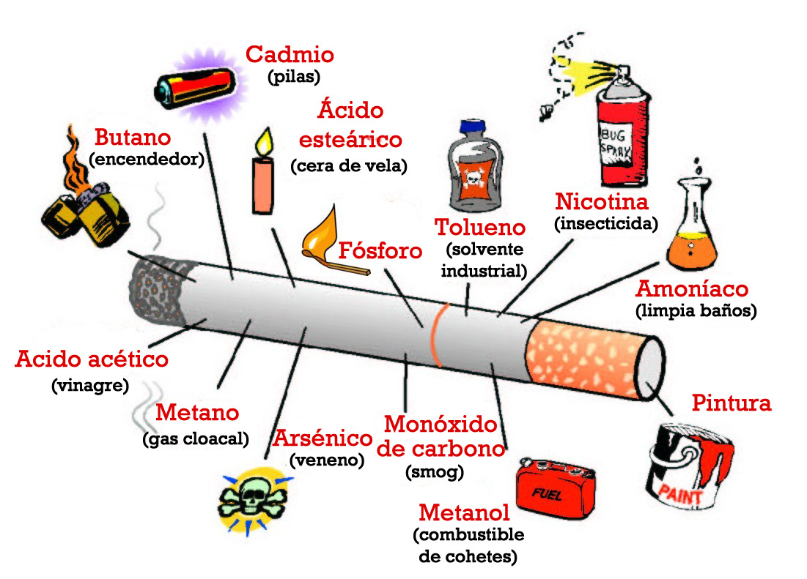

Slide 5
A nivel mundial, el TABAQUISMO es la segunda causa de muerte después de la HIPERTENSIÓN. Según la OMS 1 de cada 10 adultos mueren a causa de tabaco

Slide 6
Efectos del tabaco en el corazón y las arterias: -Aumenta del ritmo del latido del corazón y de la tensión arterial. -Favorece la aparición de arteriosclerosis. -Promueve el desarrollo de trombosis. -Provoca una reducción del tamaño de las arterias coronarias dificultando la irrigación del corazón. -Aumenta la probabilidad de sufrir arritmias. -Aumenta las necesidades de oxígeno del organismo, suponiendo una carga añadida para el corazón.

Slide 7
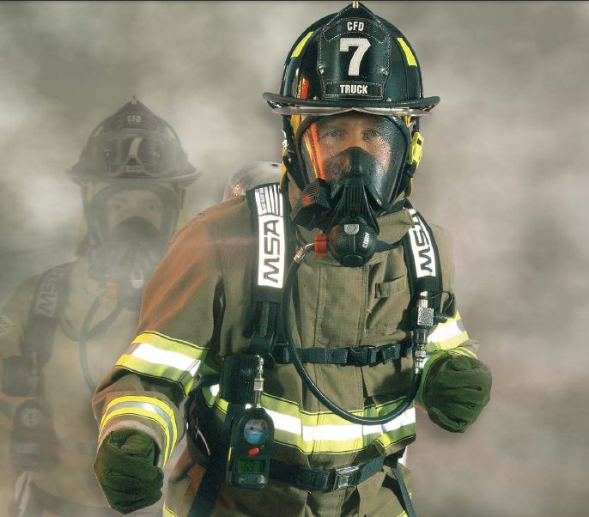
¿QUÉ SUCEDE CUANDO USAMOS EQUIPOS AUTÓNOMOS?

Slide 8
El bombero al utilizar el Equipo Autónomo se somete a una hiperventilación, tanto por el stress como por el esfuerzo de la actividad de rescate, este estado invita a que el oxígeno corra por la sangre a mayor velocidad.

Slide 9
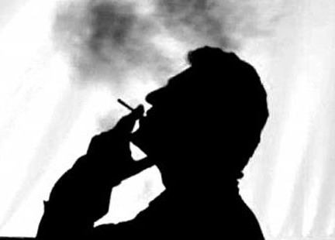
¿QUÉ SUCEDE SI FUMA?

Slide 10
Esta es la razón por la cual, si después de utilizar un Equipo Autónomo el bombero fuma, los químicos que contiene el cigarrillo circularán con mayor velocidad por su torrente sanguíneo ya que, al estar hiperventilado, sus alvéolos captarán mayor cantidad de toxinas y las distribuirá por todo su cuerpo más rápido que en situación de reposo.

Slide 11
Cómo todos sabemos el ERA tiene un tiempo de utilidad de 30 min aproximadamente.
¿ESTE TIEMPO PUEDE VARIAR CON QUÉ FACTORES?

Slide 12
TABAQUISMO AGOTAMIENTO FÍSICO EL STRESS

Slide 13
Si decidís dejar de fumar
• 20 minutos se normalizan la presión arterial y la frecuencia cardíaca.
• 8 horas mejora la oxigenación pulmonar.
• 48 horas se normalizan los sentidos del gusto y del olfato.
• 72 horas se normaliza la función respiratoria.
• 6 meses se reducen catarros, resfríos y bronquitis.
• 1 año se reduce hasta la mitad el riesgo de sufrir infartos.
• 4 años el riesgo de padecer enfermedades del corazón se iguala con el de los no fumadores.
• 10 años el riesgo de padecer cáncer de pulmón se
iguala con el de los no fumadores.

